Slide 1

NHÓM 9
Thành viên:
Nguyễn Quang Huy
Nguyễn Võ Thái Sơn
Trần Vũ Trà Vi
Nguyễn Thế Bảo

Slide 2

Đề tài: quản lý nhân viên
Vì sao chọn chủ đề đó?
Tại sao?
Làm như thế nào?

Slide 3

Đề tài: quản lý nhân viên
Vì sao chọn chủ đề đó?
Phần mềm quản lý nhân viên là công cụ giúp quản lý nhân viên chuyên nghiệp, hiệu quả. Phần mềm quản lý nhân lực giúp nhà lãnh đạo theo dõi, giám sát, đánh giá tiến độ hoàn thành công việc của nhân viên một cách trực quan nhất.

Slide 4
Đề tài: quản lý nhân viên
Tại sao?
Ứng dụng quản lý nhân viên là một ứng dụng khá phổ biến hiện nay…Nhóm có thể chọn nhiều đề tài khác như game hoặc các đề tài video giải trí khác nhưng nhóm lại chọn đề tài quản lý nhân viên vì đề tài này sẽ giúp ích cho việc đi làm sau này.

Slide 5

Việc quản lý nhân viên và tiền lương sao cho hiệu quả luôn là những vấn đề khiến các nhà lãnh đạo phải đau đầu. Việc quản lý nhân viên và tiền lương không hiệu quả có thể gặp nhiều khó khăn. Chính vì vậy, để giải quyết vấn đề này, nhiều doanh nhiệp đã lựa chọn phương thức sử dụng phần mềm quản lý nhân sự và tiền lương. Đây là phần mềm quản lý có tính chính xác cao, giúp tiết kiệm được thời gian, chi phí và nguồn nhân lực mà vẫn mang lại hiệu quả tuyệt vời.

Slide 6
Làm như thế nào?
Tìm hiểu ứng dụng quản lý nhân viên cần có những chức năng gì?
Tạo project
Tạo CSDL trên SQLite manager
Hiển thị CSDL lên listview
Tạo màn hình sửa thông tin nhân viên
Viết chức năng chọn hình và chụp hình nhân viên
Tạo màn hình thêm nhân viên
Tạo Alert Dialog xóa nhân viên
Viết thêm chức năng tìm kiếm
Thêm vào Navigation Drawer

Slide 7
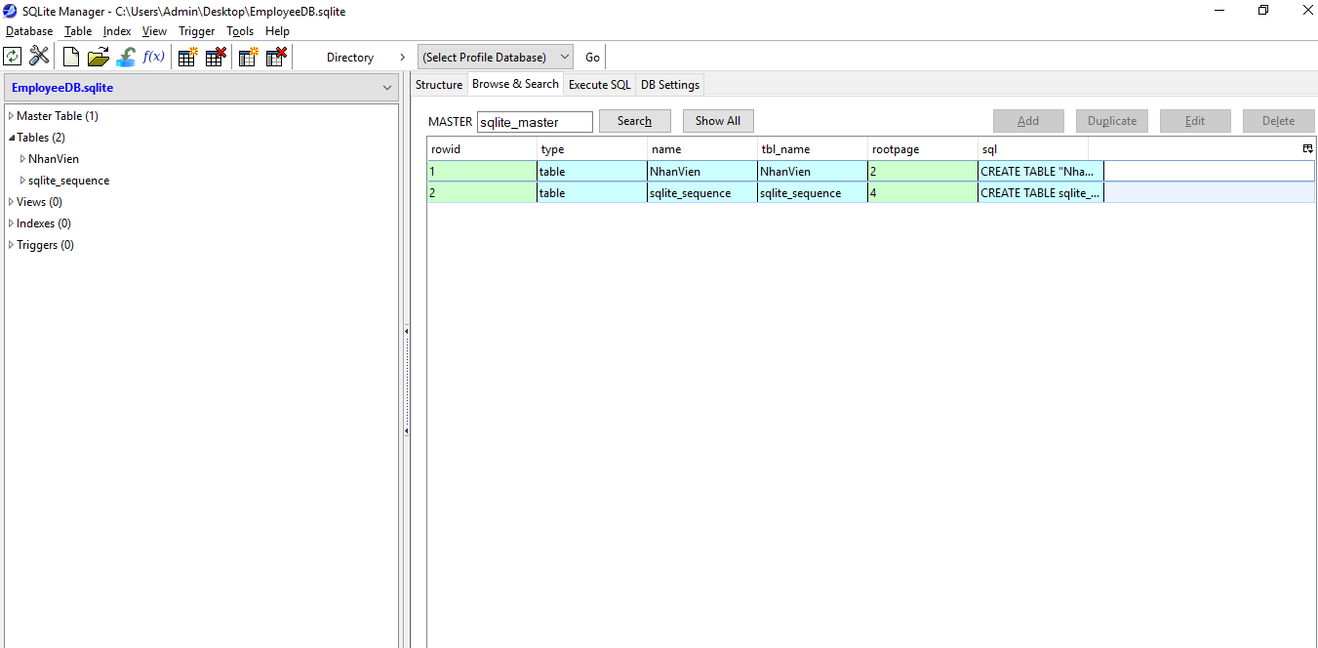

Slide 8
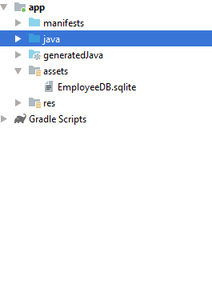
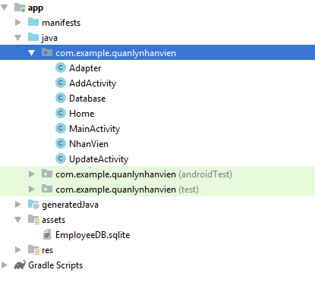

Slide 9
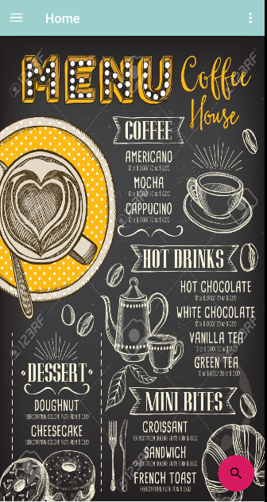
1 đầu tiên là trang HOME ,giới thiệu sơ qua về menu coffee của quán

Slide 10
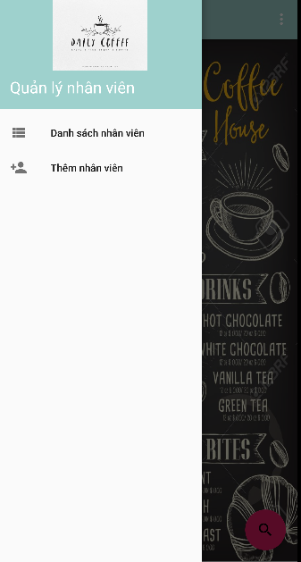
2. Đây là một menu quản lý nhân viên
Cho phép người dùng chọn chức năng cần thiết khi sử dụng.
Màn hình này có thể chọn chức năng thêm từ bên ngoài mà không cần phải vào danh sách nhân viên

Slide 11
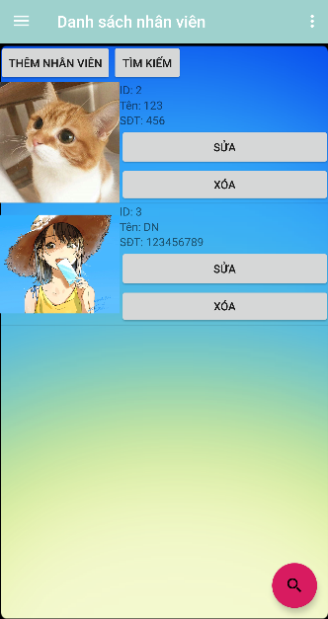
3. Hiển thị CSDL lên listview
Màn hình này sẽ lấy dữ liệu từ database sao đó hiển thị lên listview là một danh sách nhân viên.
Ở màn hình này ta có thể thêm nhân viên,tìm kiếm nhân viên,sửa nhân viên và xóa nhân viên .

Slide 12
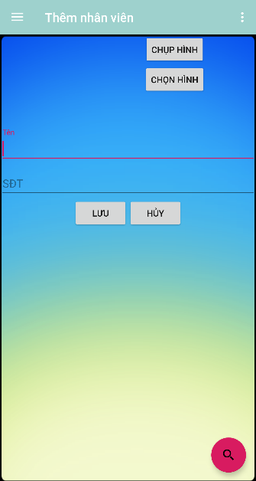
4. Màn hình thêm nhân viên
Màn hình này cho phép người dùng thêm nhân viên và lưu dữ liệu xuống.
Ở đây còn có 2 chức năng đó là chọn hình ảnh của nv từ abum hoặc chụp ảnh trực tiếp.
Tất cả trường dữ liệu phải được nhập đầy đủ không được bỏ qua , nếu bỏ qua thì ứng dụng sẽ báo lỗi ko thể lưu nhân viên đó

Slide 13
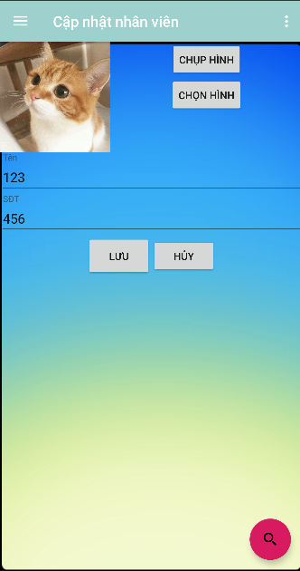
5. Màn hình cập nhật nhân viên
Màn hình này cho phép sửa lại thông tin nhân viên cũng như hình ảnh…sửa xong dữ liệu sẽ được lưu xuống với dữ liệu và hình ảnh mới

Slide 14
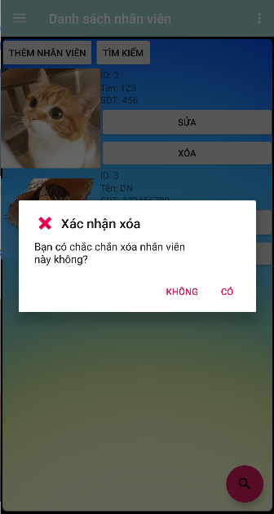
6. Màn hình xóa nhân viên
Màn hình này cho phép người dùng xóa nhân viên, khi nhấp vào nút xóa thì ứng dụng sẽ hiện lên một Alert Dialog là bạn có muốn xóa hay không, nếu không thì sẽ quay trở lại với màn hình danh sách, còn nếu chọn có thì nhân viên đó sẽ bị xóa khỏi danh sách nhân viên

Slide 15
Thuận Lợi
Được sự hướng dẫn của thầy
Dễ dàng tìm kiếm trên internet
Khó Khăn
Thời gian của các thành viên trong nhóm khác nhau nên rất khó họp nhóm để thống nhất .
Các thành viên còn bận làm các đồ án khác và thi một số môn nên thời gian làm còn hạn chế.
Việc ráp các chức năng thường gặp lỗi.
Kinh nghiệm rút ra .
Học được khả năng làm việc nhóm.
Kiểm xoát thời gian làm việc.

Slide 16


